Slide 1
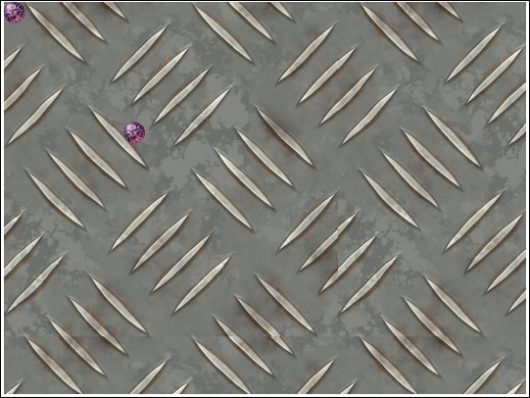
ascan.io
André Brait e Diego Ascânio

Slide 2
Tecnologias:
Phaser.io (Framework de games ARCADE HTML5)
Eureca.io (RPC em javascript)
Node.js (Server side)

Slide 3
O que foi feito
Spawnar personagem em posição (100i+100, 100i+100); i = 0 → numero de personagens
Mover-se para a posição apontada inicialmente pelo mouse do jogador e depois teleportar para a posição final do jogador
Funções para atualização dos movimentos dos personagens na tela

Slide 4
O que faltou fazer
Spawnar Alimentos
Alimentação (Que utilizará exclusão mútua)
Crescimento do jogador

Slide 5
Referências Bibliográficas:
http://phaser.io/learn - Tutoriais do Phaser
http://ezelia.com/2014/tutorial-creating-basic-multiplayer-game-phaser-eureca-io - Creating a basic multiplayer game with phaser and eureca.io

